Slide 1
Ключевые изменения законодательства в 2023 г.
для НКО

Slide 2
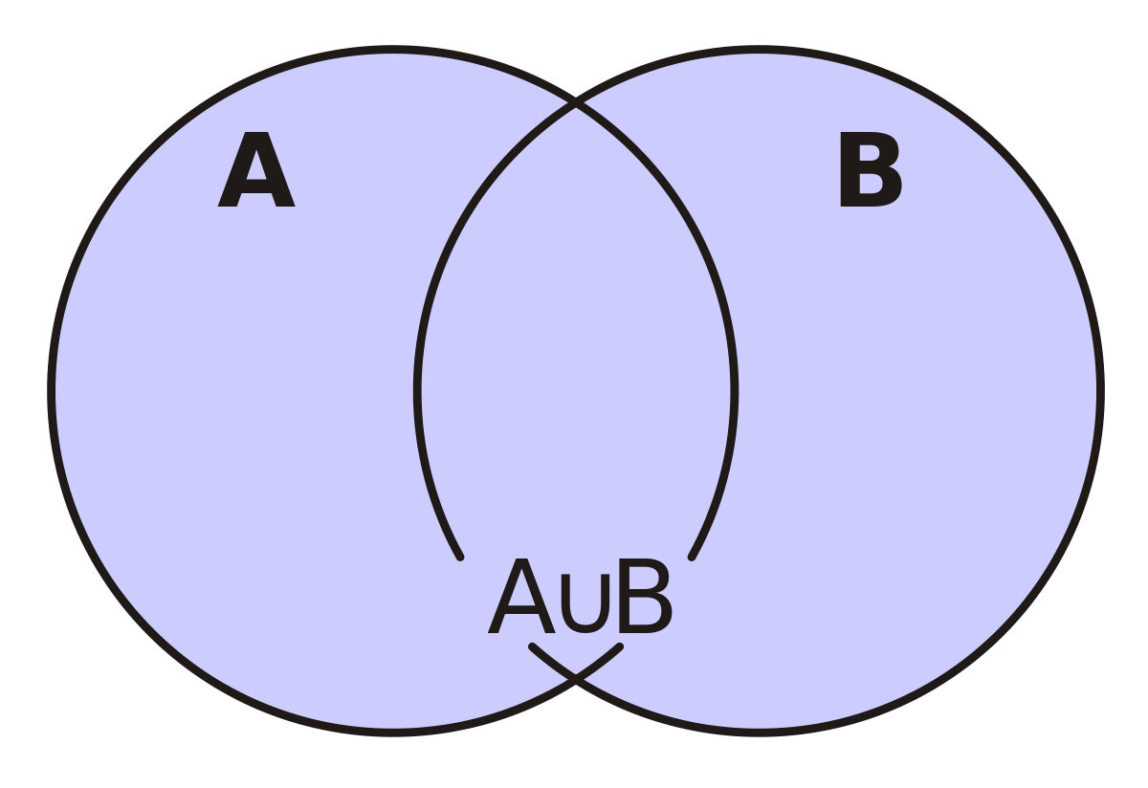
ОБЪЕДИНЕНИЕ ФОНДОВ
Федеральный закон "О Фонде пенсионного и социального страхования Российской Федерации"
от 14.07.2022 N 236-ФЗ
Пенсионный фонд Российской Федерации
Фонд социального страхования Российской Федерации
Единый внебюджетный Фонд пенсионного и социального страхования РФ
(Социальный фонд России или СФР)

Slide 3
УВЕЛИЧЕНИЕ РАЗМЕРА МРОТ
Федеральный закон от 19.12.2022 N 522-ФЗ "О внесении изменения в статью 1 Федерального закона "О минимальном размере оплаты труда"
и о приостановлении действия ее отдельных положений"
Было: | Стало:
13 890 рублей | 16 242 рублей

Slide 4
О НАИМЕНОВАНИИ НКО
Постановление Правительства Российской Федерации от 22.11.2022 №2107 «О внесении изменения в Правила выдачи разрешения на включение
в наименование некоммерческой организации официального наименования «Российская Федерация» или «Россия», а также слов, производных от этого наименования»
Упрощение процедур, связанных с сохранением права НКО на использование в своих наименованиях слов «Российская Федерация» или «Россия» и производных от них при смене своего наименования, организационно-правовой формы или реорганизации

Slide 5
ЕДИНЫЙ НАЛОГОВЫЙ ПЛАТЕЖ
ЕДИНЫЙ НАЛОГОВЫЙ ПЛАТЕЖ
С 1 января 2023 года новый механизм уплаты налогов и взносов

Slide 6
ТРУДОВЫЕ КНИЖКИ
Пункт 3 Постановление Правительства РФ от 24.07.2021 N 1250 "Об отдельных вопросах, связанных с трудовыми книжками, и признании утратившими силу некоторых актов Правительства Российской Федерации и отдельных положений некоторых актов Правительства Российской Федерации»
Новые образцы трудовых книжек

Slide 7
ТИПОВОЙ УСТАВ ДЛЯ НКО
Федеральный закон от 19.12.2022 N 535-ФЗ "О внесении изменений в статьи 19 и 20 Федерального закона "Об общественных объединениях" и статью 14 Федерального закона "О некоммерческих организациях»
Возможность для НКО действовать на основании типового устава

Slide 8
ИЗМЕНЕНИЯ В ДЕЯТЕЛЬНОСТИ ОНК
Федеральный закон от 05.12.2022 №497-ФЗ «О внесении изменений в Федеральный закон «Об общественном контроле за обеспечением прав человека в местах принудительного содержания и о содействии лицам, находящимся в местах принудительного содержания»
Конкретизированы основы деятельности ОНК

Slide 9
ИЗМЕНЕНИЯ В ДЕЯТЕЛЬНОСТИ ОНК
перечень НКО, участвующих в общественном контроле за обеспечением прав человека в местах принудительного содержания, дополнен ассоциациями (союзами), фондами, автономными некоммерческими организациями. Ранее в законе фигурировали лишь общественные объединения;
введены положения о независимости ОНК от органов власти, о недопустимости вмешательства политических партий, международных и иностранных организаций (объединений) в сферу деятельности ОНК;
оптимизируется финансовая деятельность ОНК за счет бюджетов общественных палат субъектов РФ;
необходимый срок правозащитной деятельности НКО, имеющей право выдвигать кандидатов в ОНК, сокращается с 5 до 3 лет;
увеличен на 15 дней (95 вместо 80) срок принятия решения Советом ОП РФ о назначении члена ОНК и выдачи ему мандата.
исключен запрет прокурорским работникам входить в состав ОНК.
Совет ОП РФ наделяется правом прекращения полномочий члена ОНК по собственной инициативе в случае ненадлежащего исполнения членом общественной наблюдательной комиссии своих обязанностей, предусмотренных настоящим Федеральным законом, либо грубого нарушения членом общественной наблюдательной комиссии Кодекса этики;

Slide 10
ОБЪЕМ СВЕДЕНИЙ В РЕЕСТРЕ ИНОАГЕНТОВ
Федеральный закон от 14.07.2022 № 255-ФЗ «О контроле за деятельностью лиц, находящихся под иностранным влиянием»
Распоряжение Правительства Российской Федерации от 10 ноября 2022 года № 3417-р
В отношении юридических лиц: | В отношении общественных объединений без образования юридического лица:
а) полное наименование; б) идентификационный номер налогоплательщика (при наличии); в) основной государственный регистрационный номер (при наличии); г) регистрационный номер (иной идентификатор) в стране регистрации или его аналог (при наличии) (для иностранного юридического лица); д) основания включения в реестр иностранных агентов (далее - реестр) с указанием конкретных положений Федерального закона "О контроле за деятельностью лиц, находящихся под иностранным влиянием" (далее - Федеральный закон); е) дата принятия Минюстом России решения о включении в реестр; ж) дата принятия Минюстом России решения об исключении из реестра. | а) полное наименование; б) адрес (место нахождения) общественного объединения (при наличии); в) информационный ресурс (при наличии); г) полное наименование или фамилия, имя, отчество (при наличии) участников (при наличии); д) основания включения в реестр с указанием конкретных норм Федерального закона; е) дата принятия Минюстом России решения о включении в реестр; ж) дата принятия Минюстом России решения об исключении из реестра.

Slide 11
ТРЕБОВАНИЯ К МАРКИРОВКАМ ИНОАГЕНТОВ
Постановление Правительства Российской Федерации от 22 ноября 2022 года №2108 «Об утверждении Правил размещения указаний, предусмотренных частями 3 и 4 статьи 9 Федерального закона «О контроле за деятельностью лиц, находящихся под иностранным влиянием», в том числе требований к их размещению, а также форм указаний, предусмотренных частями 3 и 4 статьи 9 Федерального закона «О контроле за деятельностью лиц, находящихся под иностранным влиянием»
Требования к указаниям на материалах иностранных агентов и правила ее размещения

Slide 12
ТРЕБОВАНИЯ К МАРКИРОВКАМ ИНОАГЕНТОВ
они должны размещаться на русском языке;
размер шрифта текстового указания должен вдвое превышать размер шрифта текстового материала;
цвет шрифта текстового указания должен быть контрастным по отношению к фону, на котором оно размещается;
текстовое указание подлежит размещению в начале каждого текстового материала под заголовком либо в случае отсутствия заголовка непосредственно перед началом такого материала;
не допускается наложение текстового указания на содержащийся в текстовом материале текст, изображение или иное сообщение и их фрагменты;
текстовое указание, размещаемое в аудиовизуальном материале, подлежит расположению по центру изображения на площади не менее 20% размера такого изображения;
не допускается наложение указания в звуковой форме на звуковые фрагменты аудиоматериала;
при размещении указания в звуковой форме не допускается применение технологий по увеличению скорости его воспроизведения;
уровень громкости звука воспроизведения указания в звуковой форме должен быть не ниже уровня громкости звука аудиоматериала;
текстовое указание в аудиовизуальном материале и указание в звуковой форме в аудиоматериале должны быть размещены в начале трансляции таких материалов, а также при каждом возобновлении трансляции таких материалов после их прерывания;
продолжительность демонстрации текстового указания в аудиовизуальном материале в начале трансляции такого материала должна составлять не менее 15 секунд.

Slide 13
ПОРЯДОК И ФОРМЫ ОТЧЕТНОСТИ ИНОАГЕНТОВ
Приказ Министерства юстиции Российской Федерации от 29 ноября 2022 года №304 «Об утверждении Порядка и форм представления в Министерство юстиции Российской Федерации иностранным агентом сведений, предусмотренных частью 8 статьи 9 Федерального закона от 14.07.2022 №255-ФЗ «О контроле за деятельностью лиц, находящихся под иностранным влиянием», и Порядка и сроков размещения иностранным агентом отчета о своей деятельности в информационно-телекоммуникационной сети «Интернет»
Приказ закрепляет порядок представления и формы отчетности иностранных агентов

Slide 14
ДОБРОВОЛЬНОЕ ВКЛЮЧЕНИЕ В РЕЕСТР ИНОАГЕНТОВ
Приказ Министерства юстиции Российской Федерации от 29 ноября 2022 года №305 «Об утверждении порядков подачи лицами, указанными в частях 1 и 2 статьи 7 Федерального закона от 14.07.2022 №255-ФЗ «О контроле за деятельностью лиц, находящихся под иностранным влиянием», заявления о включении в реестр иностранных агентов и формы такого заявления»
Закреплены формы заявлений о добровольном включении лица в реестр иностранных агентов

Slide 15
ВЕДЕНИЕ РЕЕСТРА И ВКЛЮЧЕНИЕ/ИСКЛЮЧЕНИЕ ИЗ НЕГО
Приказ Министерства юстиции Российской Федерации от 29 ноября 2022 года №307 «Об утверждении Порядка ведения реестра иностранных агентов и размещения содержащихся в нем сведений на официальном сайте Министерства юстиции Российской Федерации в информационно-телекоммуникационной сети «Интернет», Порядка принятия решения об исключении физического лица, впервые включенного в реестр иностранных агентов, из реестра иностранных агентов, формы заявления иностранного агента об исключении из реестра иностранных агентов»
Приказ закрепляет порядок ведения реестра иностранных агентов, включение
и исключение из него

Slide 16
КОНТАКТЫ
nik.s.simonov@gmail.com
https://vk.com/nik_simonov
Никита Симонов
юрист БФ «Хорошие истории»;
Председатель СМЮ СО «Ассоциация юристов России».

